Slide 1
Pengolahan Citra Digital
CSH483
Charly Haholongan Situmorang
1301150023

Slide 2
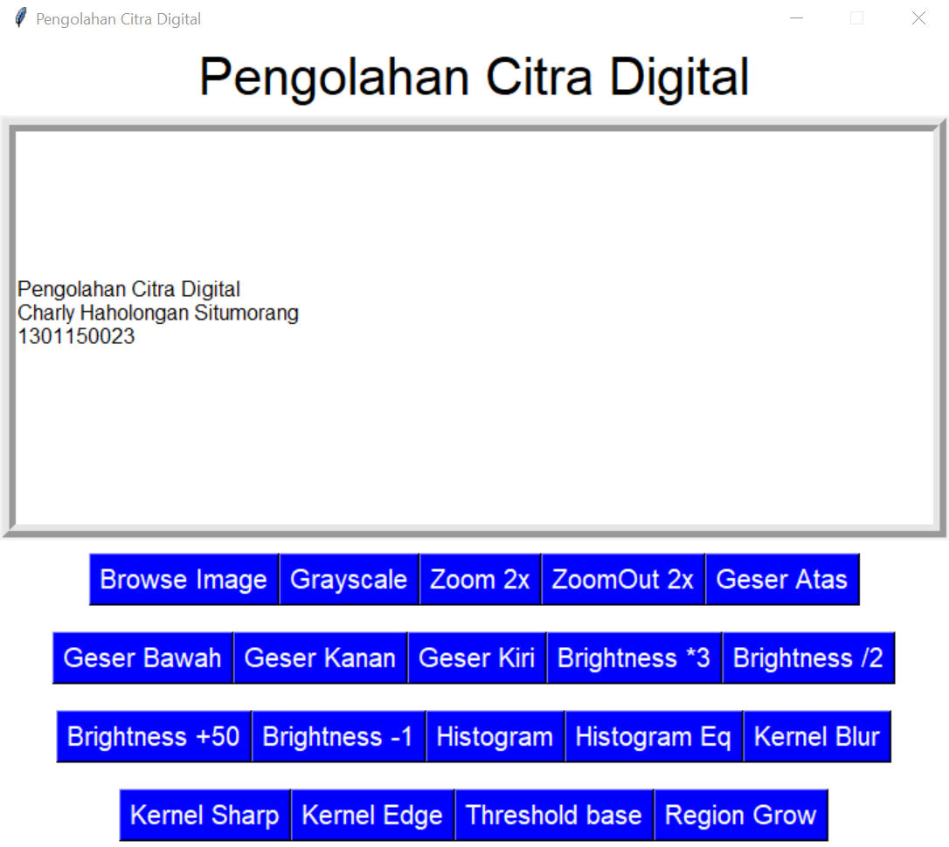
GUI (Graphical User Interfaces)
Template by https://pastebin.com/b7Hy33ra

Slide 3
Daftar Fungsi Yang Sudah Dikerjakan
Tampilkan gambar ke GUI
Grayscale
Zoom
Zoom Out
Geser (Atas, Bawah, Kanan, Kiri)
Brightness (Kali, Bagi, Tambah, Kurang)
Histogram
Kernel Sharpen
Kernel Blur
Kernel Edge
Segmentasi (Threshold Base)

Slide 4
Daftar Fungsi Yang Belum Dikerjakan
Histogram Equalisasi
Segmentasi Region Grow

